Slide 1

Книга мовою кіно

Slide 2


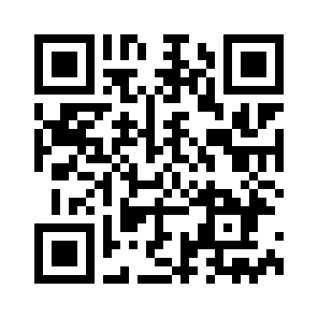
Пригоди Паддінгтона (0+)
Познайомтеся, це ведмідь Паддінгтон з дрімучого Перу. Він приїхав до Лондона, щоб знайти сім'ю і стати справжнім англійським джентльменом.
На шляху до цієї мети його чекають неймовірні пригоди, повні гумору і небезпек.
За книгою англійського письменника Майкла Бонда.
Жанр: комедія, сімейний.

Slide 3
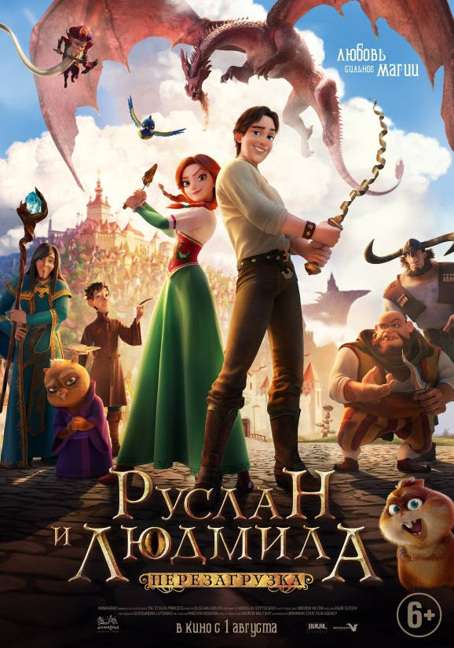
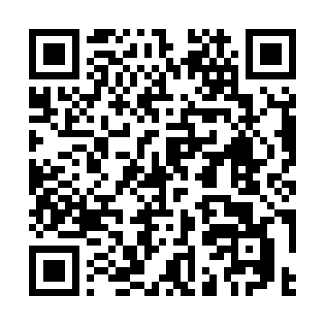
Викрадена принцеса: Руслан і Людмила (6+)
Ця дивовижна історія відбулась у чарівному місті Києві –
за часів відважних воїнів, прекрасних принцес і могутніх чаклунів. Мандрівний артист Руслан, який мріє стати лицарем, зустрів прекрасну Мілу і закохався в неї, навіть не підозрюючи, що дівчина - донька київського князя. Але щастю закоханих не судилося тривати вічно: злий чаклун Чорномор з’явився в магічному вихорі і на очах Руслана викрав кохану, прагнучи перетворити силу її кохання на власну чаклунську могутність. Не роздумуючи, Руслан рушив у погоню за вкраденою принцесою, щоб довести, що справжня любов – сильніша за магію.
Жанр: комедія, пригоди, історія кохання.

Slide 4



Мандрівний Замок (6+)
Зла відьма заточила 18-річну Софі в тіло старої. Бабуся біжить з міста світ за очі і зустрічає дивовижний будинок на ніжках, де знайомиться з могутнім чарівником Хаулом і демоном Кальцифером. Дівчина і демон вирішують допомогти другу позбавитись злих чар.
Жанр: аніме, мультфільм, фентезі, мелодрама, пригоди.

Slide 5

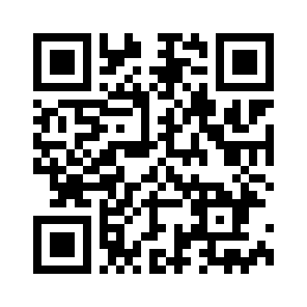
Великий дружній велетень (6+)
В центрі історії дівчинка на ім'я Софі, яка не могла заснути до півночі і у віконце побачила величезного велетня, який підходив до сусідніх будинків і починав дути у вікна спалень. У повній відповідності зі старовинними повір'ями і дитячими страшилками, велетень побачив Софі і забрав до себе додому, в країну велетнів.
Як виявилося, він у цій самій країні був єдиним добрим велетнем: діючи в обстановці найсуворішої таємності, він колекціонував гарні сни, які ночами роздавав дітям.
За однойменною книгою Роальда Дала.
Жанр: фентезі, сімейний.

Slide 6
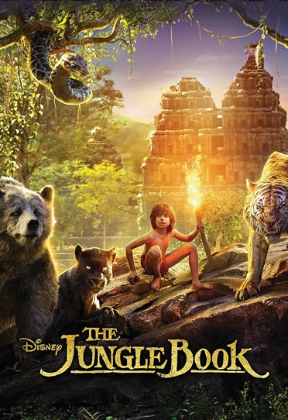
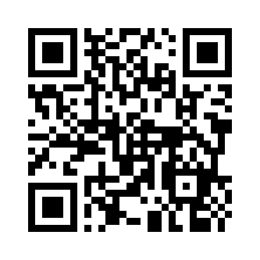
Книга джунглів (6+)
Історія неймовірних пригод індійського хлопчика Мауглі, вихованого зграєю диких вовків. Хто ж він – один з мисливців Вільного Народу джунглів, чи все ж таки людина? На шляху до самопізнання Мауглі зустрічає різних істот: одні стануть його вірними друзями, інші постійно становитимуть загрозу, але гострий розум і сміливе серце допоможуть хлопчині пройти всі випробування.
Екранізація знаменитої книги Редьярда Кіплінга.
Жанр: пригодницьке фентезі.

Slide 7

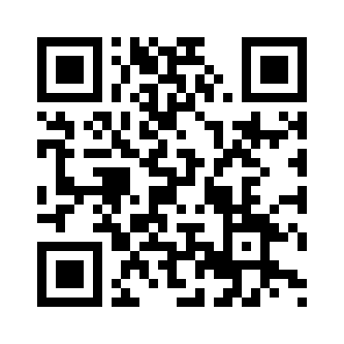
Хроніки Нарнії: Лев, чаклунка та шафа (6+)
Шлях в казковий світ іноді лежить через звичайну гардеробну. Четверо юних героїв фільму приїжджають в село до дядечка, ексцентричного професора Керка. В особняку старого холостяка рухливим дітлахам спочатку дуже нудно, але одного разу Люсі, молодша з дітей, граючи в хованки, знаходить дивну кімнату з величезною шафою. Пустунка ховається в ній, не підозрюючи, що між старих професорських шуб ховається вхід в чарівну країну, яка називається Нарнією.
Екранізація твору Клайва Льюїса.
Жанр: фентезі, пригоди, сімейний.

Slide 8

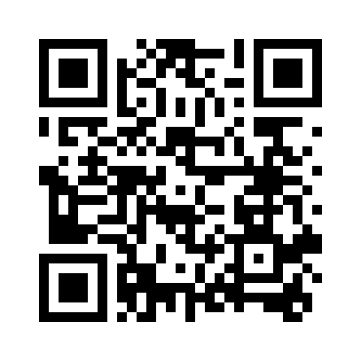
Сторожова застава (6+)
Під час сонячного затемнення звичайний хлопчик Вітько потрапляє на тисячу років назад, у Київську Русь, в розпал вирішальної битви Добра і Зла. У його руках магічний камінь, що дає могутню силу, поруч – легендарні богатирі, про котрих він читав у книгах, а проти них – чорна магія і ціла армія на чолі з гігантським кам'яним монстром. Тепер тільки від хоробрості хлопчика залежить, чи переможе світло темряву і чи буде майбутнє таким, яким його знаємо ми.
За мотивами однойменного роману
Володимира Рутківського.
Жанр: фентезі, пригоди, історичний.

Slide 9

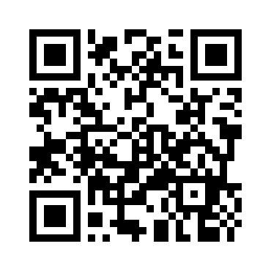
Життя Пі (6+)
Індійський підліток Пі разом з батьками переїздить до Канади, забравши з собою всіх тварин зоопарку, яким вони володіли в Індії. Але корабель, на якому сімейство здійснювало переїзд, потрапляє в шторм, у результаті якого вдалося вижити тільки Пі... гієні, зебрі, орангутану і тигру. Хлопчик опиняється в рятувальній шлюпці в компанії тварин. Головне питання - що робити? Гієна зжерла зебру і орангутана, тигр загриз гієну. Пі тільки й залишається, що знайти спільну мову з тигром.
Стрічка знята за однойменним романом Янна Мартеля.
Жанр: пригоди, драма.

Slide 10
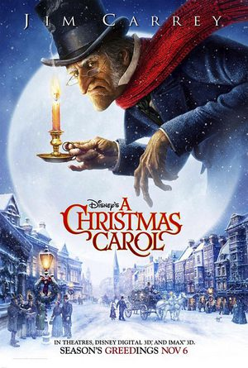
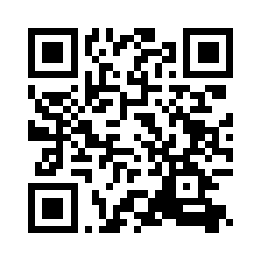
Різдвяна історія (12+)
Це повчальна історія про старого скнару Ебенезера Скруджа, який протягом однієї ночі переживає випробування глибокого очищення. Містер Скрудж - фінансист / грошовий міняла, який присвятив все своє життя накопиченню багатства. Він зневажає все, окрім грошей, включаючи дружбу, любов і різдвяні свята.
Екранізація повісті Чарльза Діккенса «Різдвяна пісня в прозі».
Жанр: мультфільм, фентезі, драма, сімейний.

Slide 11

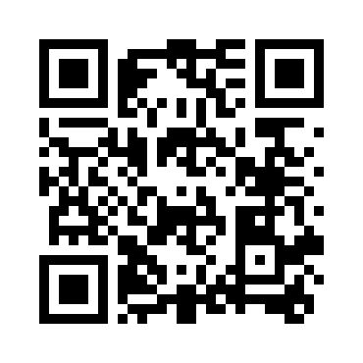
Дім дивних дітей міс Сапсан (12+)
Після смерті коханого дідуся Джейк отримує від нього листа з ключами до таємниці, яка поєднує різні світи та епохи. Відтак, хлопчик потрапляє до таємничого місця, відомого як «Дім дивних дітей». Таємничість та небезпека посилюються, коли Джейк знайомиться з мешканцями цього «Дому» та дізнається про їхні особливі можливості та могутніх ворогів. Нарешті Джейк усвідомлює, що лише його власні «особливі якості» можуть врятувати його нових друзів.
За однойменною книгою Ренсома Ріггза.
Жанр: фентезі, пригоди.

Slide 12

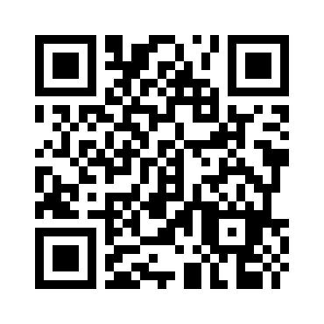
Іван Сила (12+)
Надзвичайна історія про сильного, доброго і справжнього у почуттях і вчинках героя, про його дивовижних друзів і несподіваних ворогів. Прототипом головного героя фільму став український цирковий силач Іван Фірцак, якого у 1928 році визнали найсильнішою людиною планети. На піку своєї кар'єри у США він припинив виступати і повернувся на батьківщину. Фільм відтворює окремі сторінки життя молодого Івана, який гідно пройшов крізь серйозні випробування, змужнів і став непереможним велетнем сили і духу.
За мотивами книги Олександра Гавроша «Неймовірні пригоди Івана Сили».
Жанр: пригоди, біографія.

